Slide 1
Viacslovné pomenovania
Združené pomenovania a frazémy

Slide 2
lexikológia
lingvistická disciplína, ktorá sa zaoberá výskumom pomenovaní
ruka
diplomová práca
psy brešú a karavána ide ďalej
EÚ, NATO
jednoslovné pomenovania
viacslovné pomenovania, združené pomenovania
viacslovné pomenovania, frazémy
abreviatúry, skratky

Slide 3
združené pomenovania
frazeologizmy
hus divá
dekanské voľno
cestovná kancelária
zimný štadión
dvojkariérová žena
detský domov
diplomová práca
verejný ochranca práv
Pyrrhovo víťazstvo
sizyfovská práca
mať maslo na hlave
občas aj motyka vystrelí
pozerať sa na dno pohárika
byť sto rokov za opicami
robiť z komára somára
mať zajačie úmysly

Slide 4
Združené pomenovania a frazeologizmy
Čo majú obidve skupiny spoločné?
viacslovnosť
ustálenosť
  detský domov – detský dom
  piate koleso na voze - piate koleso na vozidle
  tvrdý oriešok – oriešok tvrdý
dispozičnosť
  viacslovné pomenovanie je k dispozícii ako ktorékoľvek jednoslovné pomenovanie
    dispozícia = mať možnosť použiť ako hotový jazykový prostriedok
Čo majú dve skupiny rozdielne?
Združené pomenovania
  priame pomenovania, nocionálne, neutrálne
  možnosť transformácie na jednoslovné pomenovanie, avšak so zmenou štylistického kvalifikátora, so stratou spisovnosti
Frazeologizmy
  nepriame pomenovania, obraznosť, nedoslovnosť,
  expresívnosť,
  významová celistvosť,
  nepravidelnosť (anomálnosť)
    zhorieť do tla

Slide 5
Aký je vzťah medzi významom frazémy a významom jednotlivých zložiek frazémy?
mucha mu sadla na nos
  nahneval sa
streliť capa
  urobiť alebo povedať hlúposť
hádzať hrach na stenu
  zbytočne hovoriť
padla kosa na kameň
  stretli sa dvaja neústupčiví
kúpiť mačku vo vreci
  nechať sa oklamať pri kúpe
držať jazyk za zubami
  mlčať aj neprezradiť
vajce chce byť múdrejšie ako sliepka
  mladší poúča staršieho
lepiť sa niekomu na päty
  neustále niekoho sledovať
význam frazémy nevyplýva
z významov komponentov
význam frazémy súvisí
s významom niektorého komponentu

Slide 6
Aký je vzťah medzi významom frazémy a významom jednotlivých zložiek frazémy?
frazeologický zrast
  taký typ frazém, pri ktorom význam frazémy nijako nevyplýva z významov komponentov, nijako nie je nimi motivovaný.
frazeologický celok
  na rozdiel od zrastov je vo frazeologických celkoch je vždy nejaký komponent, ktorý má priamy vzťah k významu celej frazémy

Slide 7
Minimálne frazémy
do nohy
bez debaty
za horúca
ani za svet
len tak tak
frazémy, ktorých súčasťou nie je viac ako jeden autosémantický komponent,
počet synsémantických komponentov nie je rozhodujúci, za predpokladu, že si slovné spojenia ako celok zachováva charakter frazeologickej jednotky

Slide 8
Ustálené prirovnanie
svojou povahou je blízke metafore
ustáleným prirovnaním sa reálne neprirovnáva, význam je tu intenzifikačný
pre túto okolnosť viaceré ustálené prirovnania strácajú aj prirovnávaciu formu a menia sa na nekomparatívne frazeologické jednotky:
  jesť ako za dvoch → jesť za dvoch
  meniť farby ako chameleón → meniť farby

Slide 9
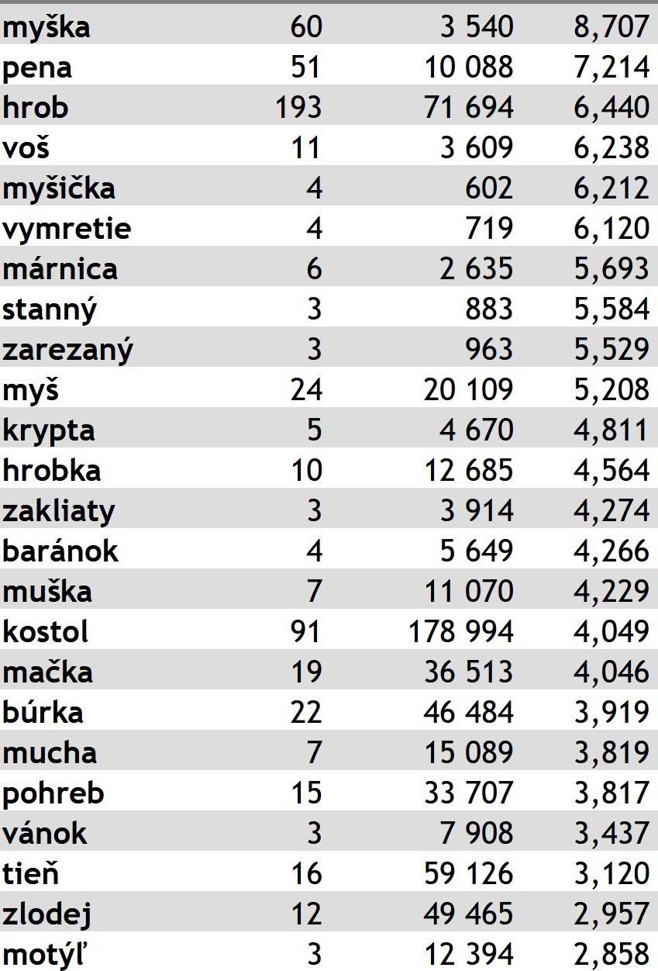
Ticho ako ....
Usilovn.* ako
Lenivý.* ako
тиша
https://slovnyk.ua/index.php?swrd=%D1%82%D0%B8%D1%88%D0%B0

Slide 10
O čom vypovedajú frazémy?
Frazeológia stručne a výstižne vyjadruje charakteristické životné situácie, ľudské vzťahy, správanie, duševné stavy a pod.
Je prejavom spoločenskej zhody v názoroch na hodnotení človeka a spoločnosti.

Slide 11
Antropocentrizmus frazeológie
Je dôkazom, že človek je bytosť emocionálna, hodnotiaca, s bohatou fantáziou, schopná jazykovo vidieť neviditeľné, spojiť nespojiteľné, bytosť
schopná byť neobyčajne nežná, ale aj drsná.
Frazeológia sa rodila ako reč problémových situácií a vo svojom hodnotiacom aspekte predstavuje predovšetkým kritický vzťah ku konaniu ľudí
Vo frazeológii sa odráža aj spôsob ľudského konania, myslenia, cítenia, jeho postoje, morálno-hodnotiace kritériá.
Z toho vyplýva zrejmý antropocentrizmus frazeológie, ktorá pomenúva predovšetkým
javy bezprostredne sa spájajúce so životom človeka
  MIKO, František a kol.: Frazeológia v škole. Bratislava: SPN 1989. 232 s.

